Slide 1
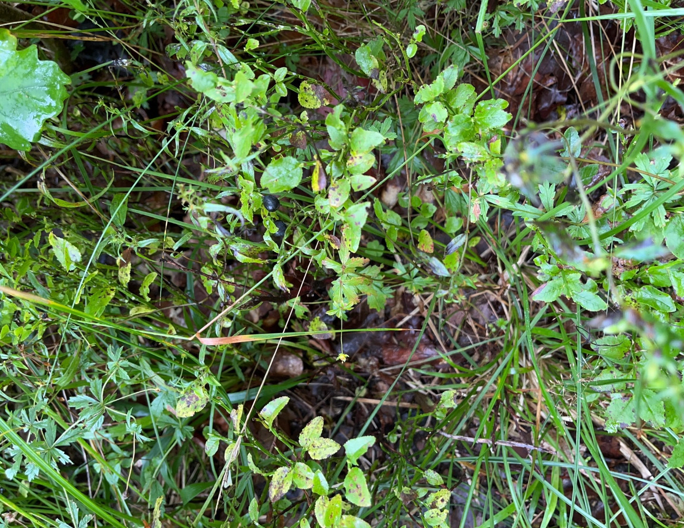
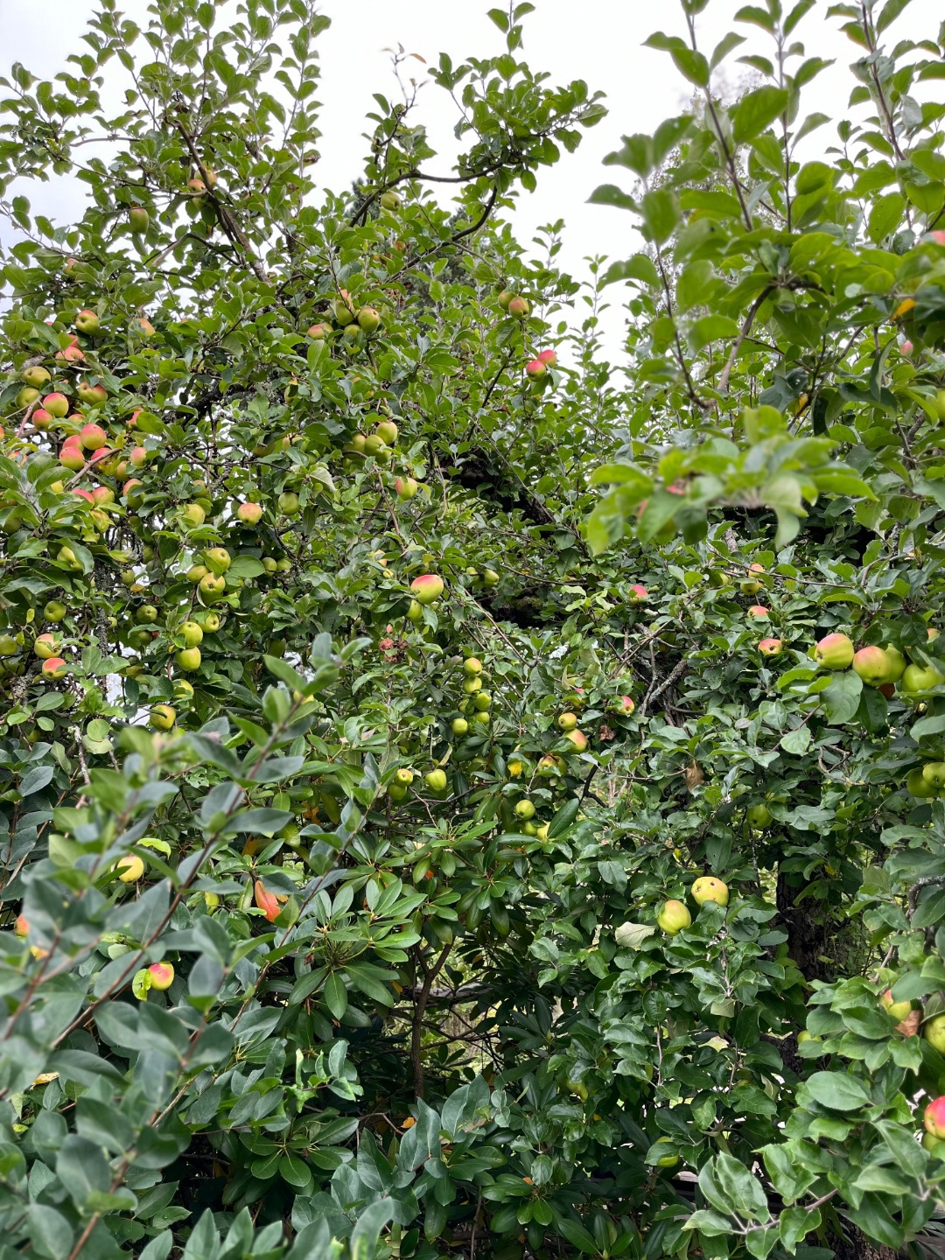
Årsplan Ugle 2024-2025
Frydenborg barnehage

Slide 2
Avdeling Ugle, er for de minste barna i alderen 1-2 år
Ugle høst 2024
Vi starter i August med 5 barn, i oktober blir gruppen 12 barn
Personal:
Lill (100%) - pedagogisk leder
Rahma (100%) - pedagogisk medarbeider
Ruth-Ester (100%) – Pedagogisk medarbeider

Slide 3
Innledning
Uglegruppa er de yngste barna i barnehagen. For noen av barna er den nye hverdagen fortsatt veldig ny, og det kan være litt skummelt for både foreldre og barn å plutselig være fra den første tiden. Vi bruker god tid på å bli kjent, la barna styre hvem de knytter seg til først. Vi skal respektere dem og anerkjenne følelsene deres. Vi bruker trygghetssikrlen som et «verktøy» i barnehagen, der vi voksne er trygg base for barna. Da kan de søke, bli kjent og utforske,. når barnet trenger et fang, trøst og omsorg er vi der og møter barna på deres følelser. da kan barna komme til et trygt fang for å lade opp til neste runde. Vi sitter ofte på gulvet eller i sandkassa. Noen ganger blir vi sittende selv om det hadde vært naturlig å reise seg, for at barna skal føle seg trygge blir vi sittende i ro så mye vi kan. Dagene våre legges opp etter barnas behov. Vi har en månedsplan vi følger, men endringer kan skje i både barnegruppa og den enkeltes barns behov. Frydenborg barnehage skal i år jobbe med språk som felles prosjekt, avdeling ugle og rev samarbeider mye på tvers og skal ta for seg sanger, regler og eventyr fra vår kjente og kjære alf prøysen. I samlingstund synger vi sanger, har regler og blir kjent med eventyr. Vi skal ha formingsaktiviteter med utgangspunkt i sanger og eventyr han har skrevet. Vi bruker årshjulet i forhold til de ulike sanger og eventyr i hvilken måned vi er i . vi skal også ha eventyrstund en gang i uka. Der vi bruker tradisjonelle eventyr med kjente begrep og knytter figurer/konkreter til begrepene. Vi synger barnesanger, bruker pekebøker, benevner, bekrefter, gjengir og gjentar gjennom hele dagen.

Slide 4
Dagsrytme:
Fra 08:00 er vi på “det gule rommet” som er avdeling ugle, Dette er vårt avdelingsrom.
09:00-09:30- vi starter opp med den aktiviteten som er aktuell for dagen. Er det fint vær går vi gjerne ut på denne tiden. Kjernetiden starter kl 09:15, vi ønsker at barna har kommet til det. Blir dere seinere, send oss en sms.
09:15-10:30- Tur, aktivitet, lekegrupper.
10:30- Lunsj.
Fredager har vi varm-mat.
Etter lunsj- bleieskift og sovetid. Utelek etter som barna våkner.
13:30- Måltid + frukt.
Etter måltid- bleieskift, lek på avdeling, eller ute om det er godt vær. Dagsrytmen og hverdagsrutinene er viktige og trygge rammer for de yngste barna. Slik lærer de seg å kjenne hva som skal skje bak neste sving, og det gjør dem forberedt.

Slide 5
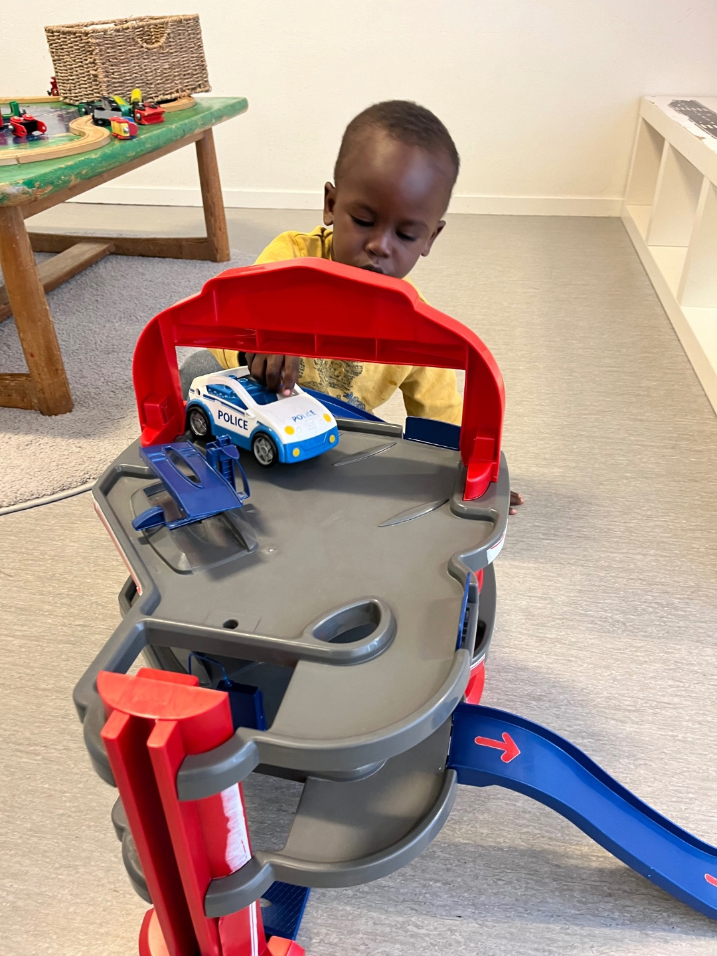
Aktivitet og lekegrupper:
I løpet av uka har vi lagt opp til litt ulike aktiviteter.
Mandag har vi en kort sang/bevegelses samling og regler. Deretter lek på kjøkkenet og puterom. Vi har formingsaktivitet som å male eller leke med plastelina. Det er formingsaktiviteter ut i fra måneden vi er i og i September skal vi plukke epler, lage eplekake og smake på den, samt lage tykk med eple i maling, dette blir gøy. Ofte er det barnas første møte med maling.
Tirsdag har vi en kort samling med sang og regler. Vi har inne og utelek.
Onsdager har vi en kort samling og går så på tur i nærmiljøet. Da bruker vi vogn et stykke, så kan barna gå å utforske og bli kjent med å bruke kroppen i naturen. Vi skal bli kjent med området rund barnehagen, det er mange fine plasser for oss å dra på tur her. Her kan barna plukke blåbær, gå og løpe i ulent terreng, leke på lekeplasser, se på brannbilen m.m.
Torsdag har vi en lengre samling med ekstra fokus på språk gjennom å ha eventyrstund, med konkreter for å underbygge begrep og benevning. Vi skal også synge og leke oss med rim og regler.
Fredag har vi lekegruppe ute eller inne. Vi har fokus på leken og lekekoder. Vi sitter med barna og veileder i konflikt. Barna skal lære seg å være en del av en gruppe, samtidig som de blir bevisst seg selv. Min, din, vente på tur, dele osv. Vi har middag kl 10:30.

Slide 6
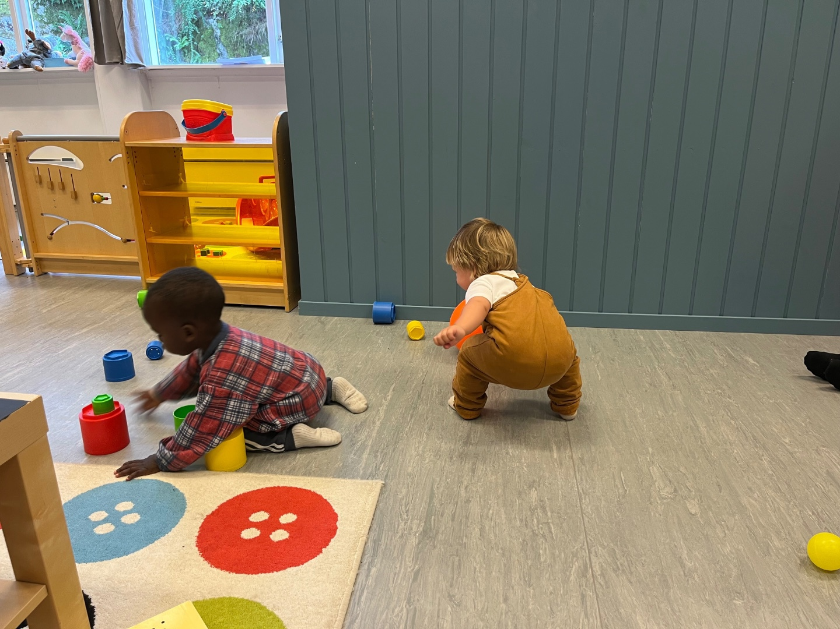
Leken
Den mest naturlige måten å tilnærme seg verden på for et barn er gjennom lek. Lek er barnets egen måte å lære, bearbeide, erfare og å utvide sin forståelse av virkeligheten på. Leken legger grunnlaget for å utvikle kunnskap og ferdigheter. Å leke er en måte å lære seg livets spilleregler på, samtidig som det er en kilde til glede.
Leken til en 1-åring kjennetegnes ved at barnet opplever og undersøker tingene rundt seg, uten noe spesielt mål eller plan bak det. Etter hvert begynner barnet å få en oversikt, og funksjonsleken begynner. «Lek hos de yngste barna er utforskning, eksperimentering og sanseerfaring, og lek kan skapes ut av nesten hvilken som helst situasjon. Lek er helt avgjørende for trivsel og utvikling hos de yngste barna i barnehagen»(Drugli, 2017, s.62). ◦
Barn lærer best når de selv er aktive, gjennom å erfare og utforske verden på sin måte og i sitt tempo. I lek deltar barnet med hele seg. de bruker både hode og kropp, sanser og følelser. Lek er en prosess der barna er tilstede, nysgjerrige og undrende på omgivelsene. De er aktive, og anstrenger seg for å få til det de ønsker. De undersøker og prøver ut mulige løsninger, og de tilegner seg en utvidet forståelse og kunnskap av verden rundt.
Frydenborg har i år fokus på språk, med hjerte for språket. I forhold til språk skal vi legge til rette for at alle barna motiveres til å bruke språk i lek og samspill. Vi voksne skal introdusere nye ord og begreper gjennom sanger, rim og eventyr, samt hverdagssituasjoner i stell, bekledning og rundt måltidene. Vi voksne skal jobbe aktivt med språket gjennom benevning og tyde barnets språk og ord/setninger. Det er spesielt viktig med gjentagelser over tid, på den måten får barna god tid til å lære seg de ulike ordene og ordene vil sitte etter en stund ettersom barna brukere ordene mer aktivt.

Slide 7
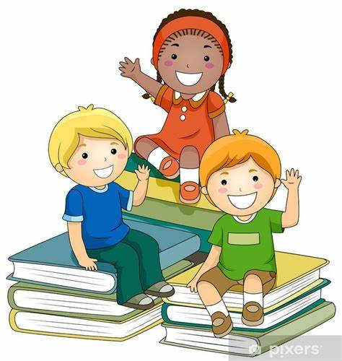
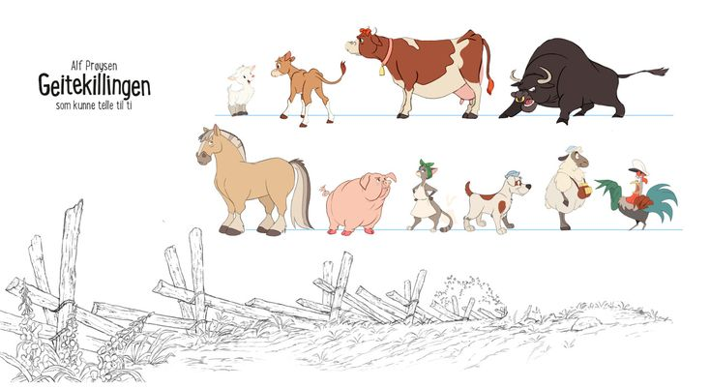
Språk og språkforståelse:
Språkutvikling er et av de viktigste områdene vi jobber med i barnehagen. Med de yngste barna jobber vi bevisst med språk gjennom barnehagehverdagen.
Vi har to dager vi har ekstra fokus på dette gjennom eventyrstund. Vi bruker sang og bevegelsessanger, rim og regler bevisst med tanke på språk og språkforståelse i lek og samspill. Vi benevner alt vi ser og gjør. «Fant du en sau. Sauen sier BÆ! I tillegg kan vi synge «Bæ Bæ lille lam». Gjennom spontane hverdagssituasjoner kan det bidra til at barna for en bredere språkforståelse og på sikt begynner de å uttale ord og begreper selv.
Vi bekrefter barna når de tar initiativ. Vi skal være interessert i hva de prøver å uttrykke, for så å hjelpe dem å sette ord på det. «Vil ha boka. Vil du lese den sammen med meg?» Vi benevner, gjentar, og bekrefter.
Vi skal bevisst bruke de riktige begrepene. Vi skal ikke si «den eller det», men benevne.
Vi skal hjelpe barna å sette ord på følelser. Vi kan si; når tror jeg du er litt trøtt, da blir det godt å sove i vogna etterpå. Eller, nå ser jeg at du ble lei deg, fikk du vondt?
Notes:
7

Slide 8
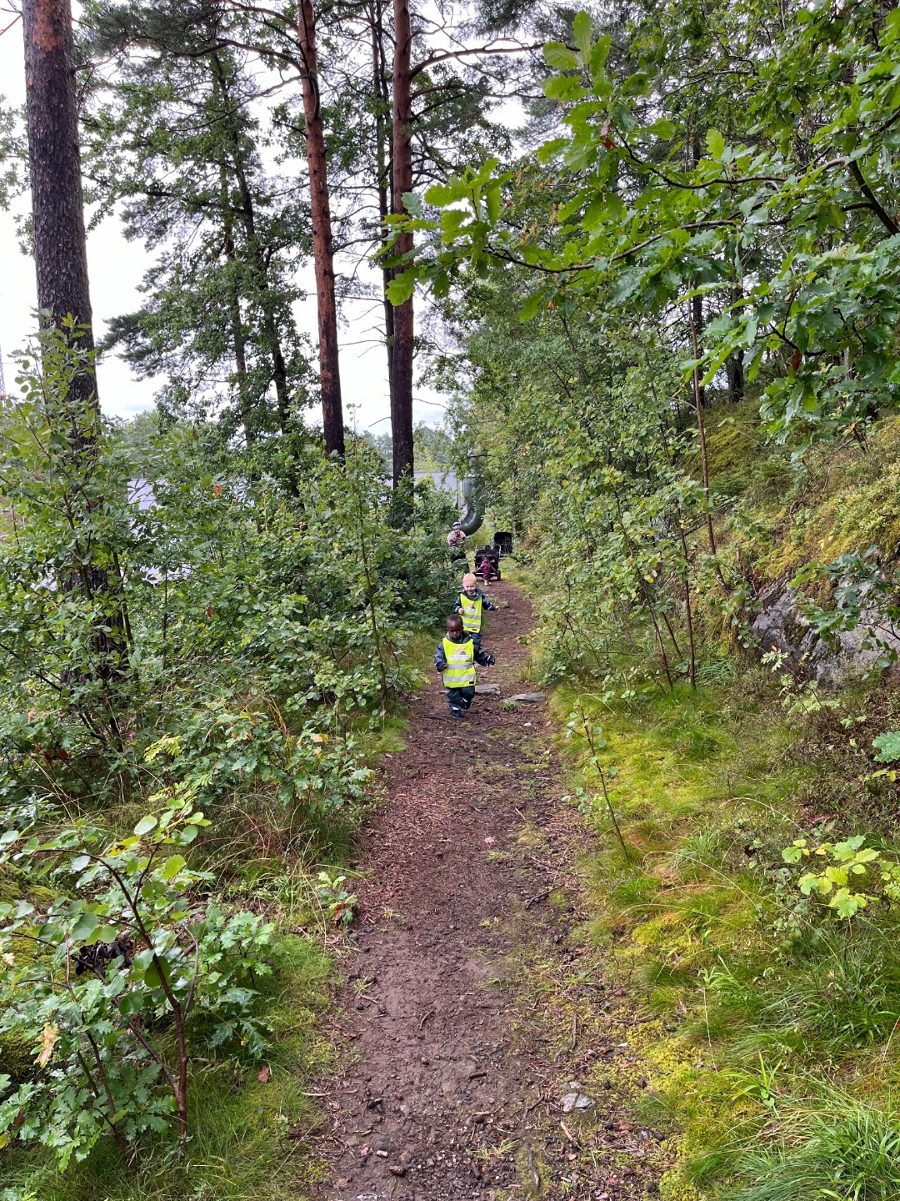
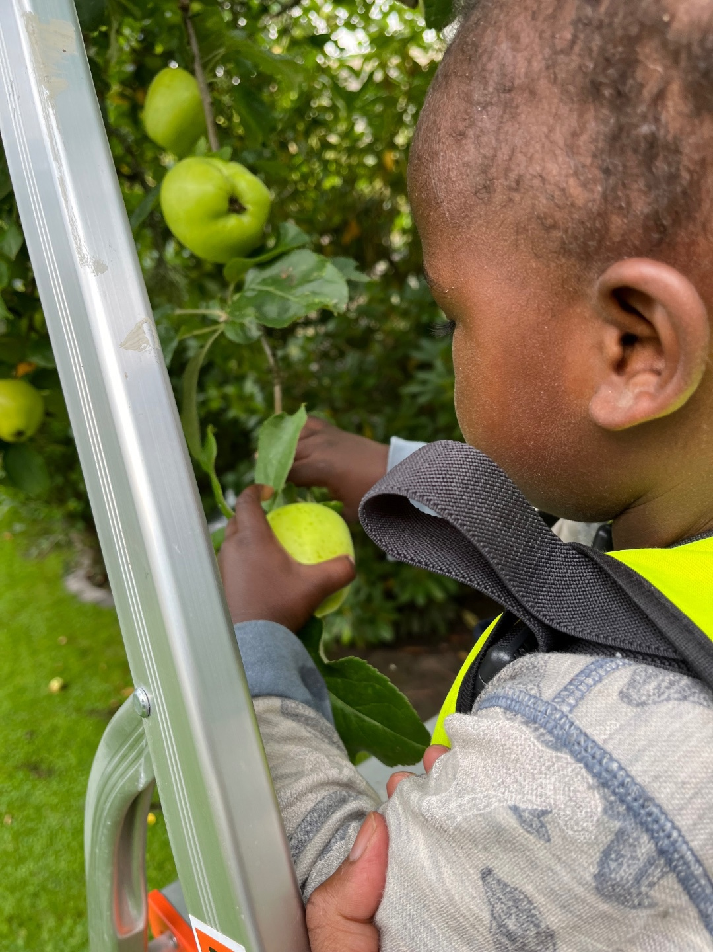
ÅRSHJUL-UGLE 2024 - 2025

Slide 9
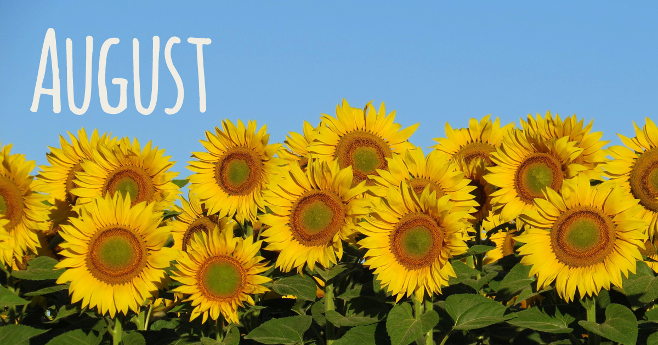
AUGUST 2024
I August har vi fokus på trygghet og tilvenning.
Trygghetsirkelen er grunnlag i arbeidet vårt med barna.
Vi skal bruke tid på å bli kjent med hverandre, huset og uteområdet.
For noen av barna er det første gang de kommer i barnehagen. For oss er det viktig at barna får ro, og god tid til å venne seg til den nye hverdagen.
Også de barna som startet før ferien har behov for tilvenning etter sommerferien. Det er nye ansikter og kanskje også nye voksne og forholde seg til.
Vi tar dagene i august litt som de kommer ift. Barnas trygghet og behov. Noen er kanskje mer trygge enn andre, og det kan være aktuelt å ta en mindre gruppe på tur. Den andre gruppa kan ha mest utbytte av å utforske uteområdet i barnehagen i første omgang

Slide 10
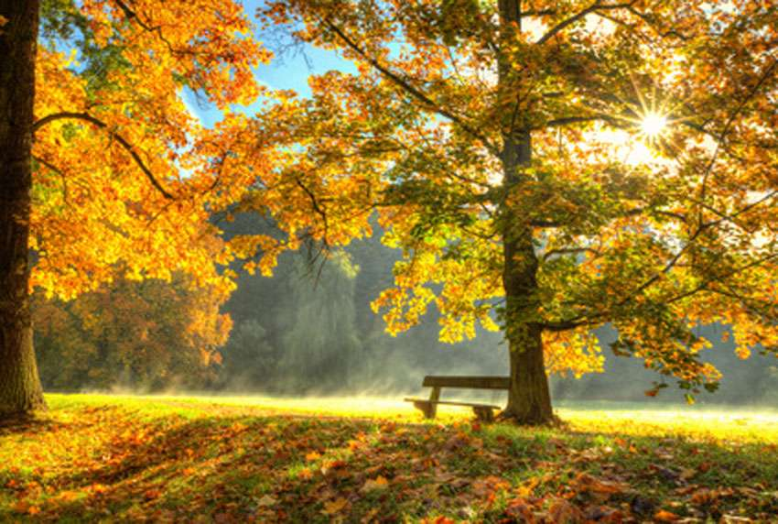
September 2024
Høsten er på vei
Vi har tilvenning
Vi er mye ute I frisk høstluft og snakker om høstegn
Vi har eventyrstund 1 gang i uka Alf Prøysen: Nøtteliten og Blåbærturen
Vi synger sanger og danser, gjerne høstsanger
I uke 38 er det brannvernuke
Miniprosjekt om høstfarger: tur for å plukke blader, kongler, male med konkreter som trykk

Slide 11
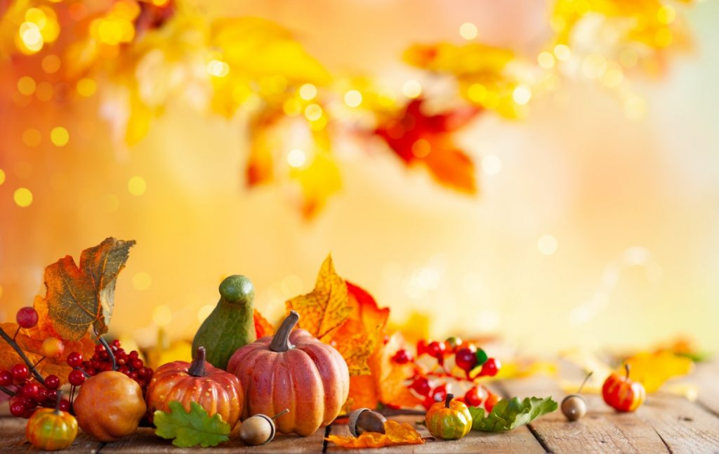
Oktober 2024
Vi har tilvenning også I oktober. Nå er vi en gruppe på 12 barn og 4 voksne
Vi deler oss litt i grupper slik at vi kan gjøre aktiviteter og turer som normalt
Eventyrstund 1 gang i uka. Alf Prøysen: Nøtteliten, Blåbærturen
Miniprosjekt om blader: Vi går tur for å se på blader og høstfarger, og plukker med oss noen. Vi maler på bladene og trykker på papir. Synge “Når bladene de faller ned”. (Med bevegelser).
FN dagen er 24. oktober. Fokus på FN konvensjonen og barns rettigheter
Vi starter med foreldresamtaler

Slide 12
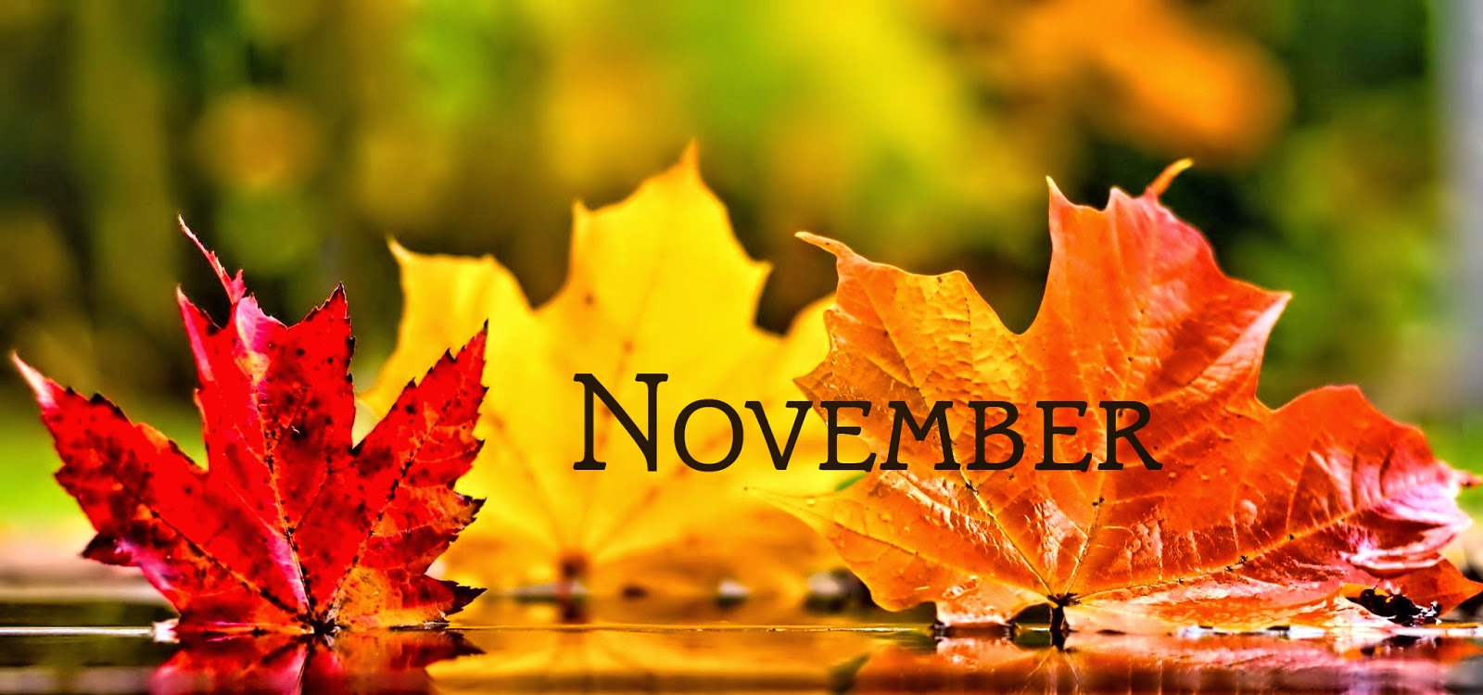
NOVEMBER 2024
Foreldresamtaler
Eventyrstund en dag i uka med eventyret Geitekillingen som kunne telle til ti av Alf Prøysen
Aktivitet og lekegrupper
Miniprosjekt- lys og mørke.
I slutten av November gjør vi litt juleforberedelser og synger julesanger

Slide 13
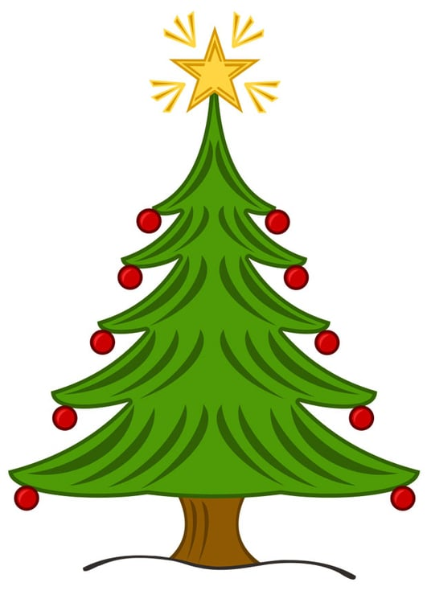
DESEMBER 2024
Desembermåned skal være en måned fylt med ro i barnehagen. Men, vi skal gjøre litt hyggelige juleaktiviteter
Synge julesanger
Eventyrstund med Musevisa, Snekker Andersen og julenissen
Pynte til jul
Prøve å bake litt
Nissefest og Luciamarkering

Slide 14
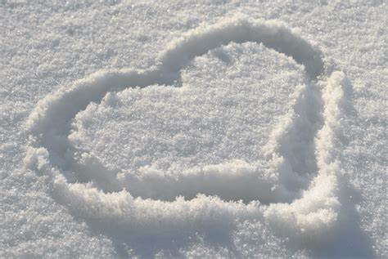
JANUAR 2025
I januar er det tilvenning igjen, om vi får flere barn på vår gruppe
Vi håper vi får snø. Noen av barna opplever snø for første gang. Vi skal bli kjent med og gjøre erfaringer med snø. Da bruker vi hele kroppen og sansene. Er den kald, våt, hard eller myk?
Miniprosjekt med snø/is
Sanger og regler med vintertema
Eventyrstund: Teddybjørnens vise og Skinnvotten

Slide 15
FEBRUAR 2025
Vi fortsetter med snø, is og vinter som tema
Miniprosjekt om snø/is
6. februar er samefolkets dag. Vi markerer det med mat som vi forbinder med samene. Vi hører på joik, og lager magisk vinterstemning med lys inne på avdelingen
Eventyrstund med Teddybjørnens vise og Skinnvotten

Slide 16
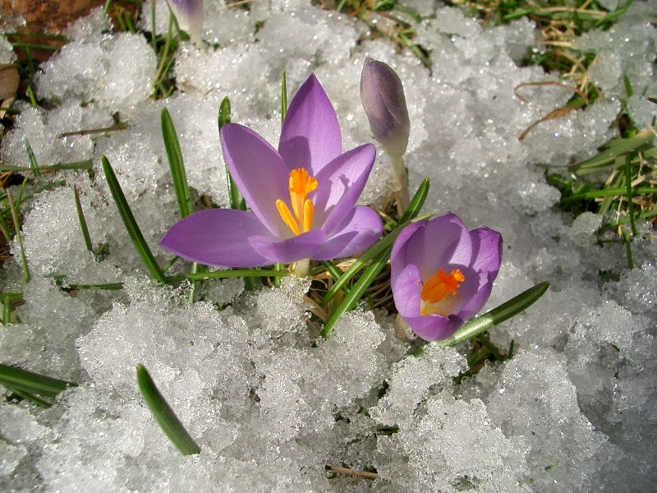
MARS 2025
Vi begynner å se etter litt vårtegn og går turer
Synger sanger med vår og fokus på Alf Prøysen: Kyllingen
Miniprosjekt om «Lille larven Aldrimett» (Språk/eventyr, estetikk, natur)

Slide 17
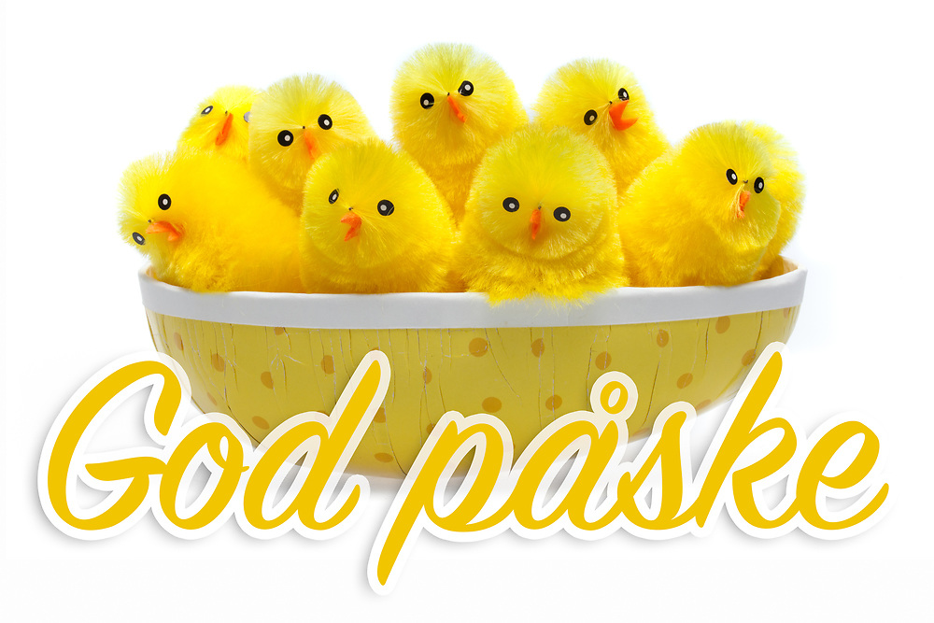
APRIL 2025
Tilvenning for nye barn
Foreldresamtaler
Tur og vårtegn
Vi sår karse, det lukter og smaker godt. Miniprosjekt om «En liten kylling»
Vårsanger og Alf prøysen: Kyllingen

Slide 18
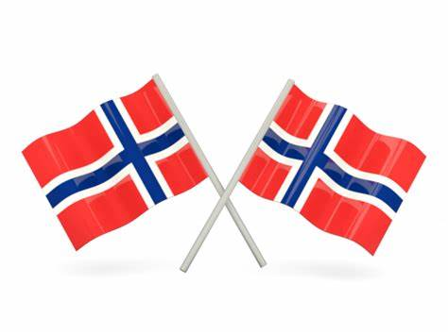
MAI 2025
Gå turer og nyte våren
Miniprosjekt om «insekter» og Sanger med vår/sommertema og Alf Prøysen Helene Harefrøken, Den første løvetann, Lille måltrost
17. mai, flagg og glede
Foreldresamtaler

Slide 19
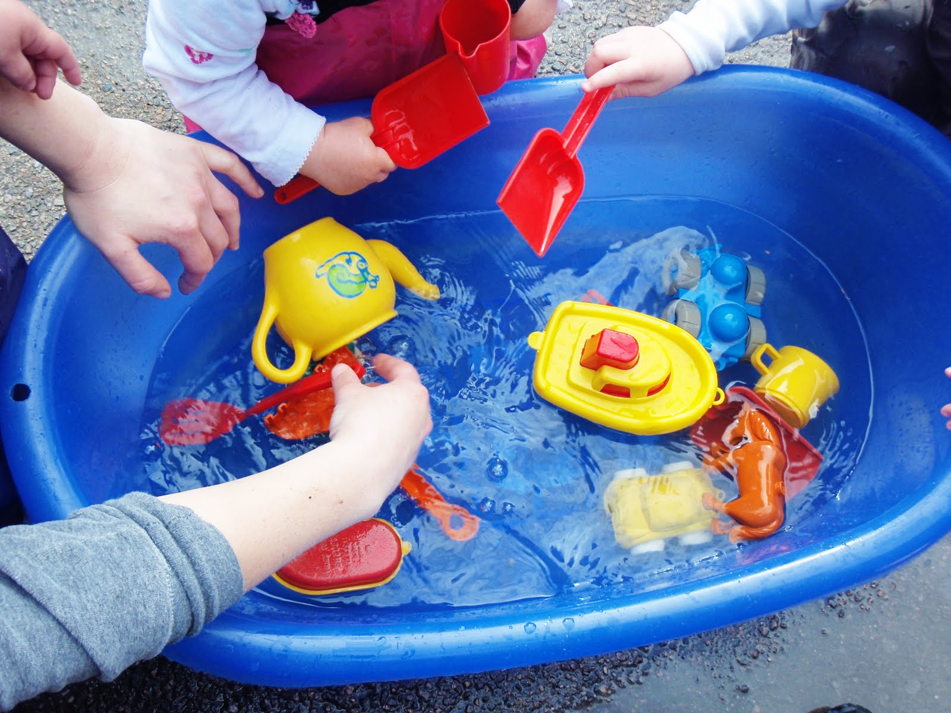
JUNI OG JULI 2025
Første sommermåned
Vi går turer og er masse ute
Barna leker og erfarer med vann
Strandtur
Felles avslutning før sommeren
Språkarbeid med hjerte for språket, med Alf Prøysen: Helene Harefrøken, Den første løvetann, Lille måltrost

